Slide 1

Υπολογιστές και Εκπαίδευση
ΟΙ ΤΠΕ
ΣΤΗ ΔΙΔΑΣΚΑΛΙΑ ΚΑΙ ΣΤΗ ΜΑΘΗΣΗ:
ΑΝΑΚΕΦΑΛΑΙΩΣΗ www.cetl.upatras.gr
Χρήστος Παναγιωτακόπουλος
Ανθή Καρατράντου
Στέφανος Αρμακόλας

Slide 2

5. ΤΠΕ & ΕΚΠΑΙΔΕΥΣΗ – Γιατί;
Οι Τεχνολογίες της Πληροφορίας και των Επικοινωνιών
Ο όρος «Τεχνολογίες της Πληροφορίας και των Επικοινωνιών» (ΤΠΕ - ICT), δίνει έμφαση από κοινού στην τεχνολογία, στην πληροφορία και στην επικοινωνία.
Οι ΤΠΕ δηλαδή, εστιάζουν στην παραδοσιακή χρήση των τεχνολογιών μέσω των Η/Υ σε συνδυασμό με την γρήγορα αναπτυσσόμενη ψηφιακή τεχνολογία των επικοινωνιών, που επιτρέπουν το διαμοιρασμό της πληροφορίας και την επικοινωνία μεταξύ των χρηστών.

Slide 3
5. ΤΠΕ & ΕΚΠΑΙΔΕΥΣΗ – Γιατί;
Οι ΤΠΕ στην Εκπαίδευση
Ιδιαίτερα μετά την απελευθέρωση του Διαδικτύου και με την ωρίμανση της τεχνολογίας, οι ΤΠΕ άρχισαν να χρησιμοποιούνται ως μέσα ψυχαγωγίας, επικοινωνίας και υποστήριξης της εκπαίδευσης.
Σιγά σιγά άρχισε να γίνεται φανερή η διάκριση των ΤΠΕ ως μέσου επικοινωνίας, ψυχαγωγίας αλλά και μέσου γνώσης, αφού πέρα από την τυπική χρήση, οι Η/Υ και σε συνδυασμό με το Διαδίκτυο άρχισαν να χρησιμοποιούνται ως μέσα κατασκευής γνώσης.
Σήμερα ο Η/Υ αντιμετωπίζεται ως γνωστικό εργαλείο αλλά και ως εργαλείο διερεύνησης της ανθρώπινης σκέψης…

Slide 4
5. ΤΠΕ & ΕΚΠΑΙΔΕΥΣΗ – Πώς;
WEB 2.0: Μη στατική τεχνολογία WEB με επικοινωνία, συνεργασία & ανταλλαγή υλικού.
Οι υπηρεσίες διαδικτύου ξεκίνησαν με το web 1.0. Η εξέλιξή του έγινε γρήγορα και με συνέπεια αυτό να μετονομαστεί σε web 2.0.
Η φράση Web 2.0 αναφέρθηκε για πρώτη φορά το 2004 κατά τη διάρκεια ενός συνεδρίου, όπου προτάθηκαν ιδέες για τη βελτίωση και την αναβάθμιση του παγκόσμιου ιστού.
Το Web 2.0 είναι μια φράση που εφευρέθηκε για να περιγράψει μια προτεινόμενη δεύτερη γενιά υπηρεσιών οι οποίες βασίζονται στο διαδίκτυο - όπως ιστοτόποι κοινωνικής δικτύωσης, wiki, εργαλεία επικοινωνίας, κ.ά., που δίνουν έμφαση στην ηλεκτρονική επικοινωνία και ανταλλαγή πληροφοριών μεταξύ των χρηστών.
Στην πραγματικότητα ο όρος Web 2.0, χρησιμοποιείται, για να περιγράψει τη δεύτερη γενιά υπηρεσιών διαδικτύου που εστιάζει στη δυνατότητα των χρηστών να διαμοιράζονται πληροφορίες και να συνεργάζονται online.
Στο Web 2.0 χρησιμοποιούμε το διαδίκτυο, για να «τρέξει» το λογισμικό και τις υπηρεσίες, και όχι «πάνω» στον προσωπικό μας υπολογιστή.

Slide 5
5. ΤΠΕ & ΕΚΠΑΙΔΕΥΣΗ – Πώς;
WEB 2.0: Μη στατική τεχνολογία WEB με επικοινωνία, συνεργασία & ανταλλαγή υλικού.
Δημοφιλή εργαλεία:
1) Οι εφαρμογές κοινωνικής δικτύωσης – κοινωνικά δίκτυα
2) Ιστολόγια – Blogs
3) Dropbox, OneDrive - Διαμοιρασμός αρχείων
4) Εφαρμογές εικονικής τάξης
5) Διαχείριση εργασιών (calendar – εφαρμογές καταγραφής και υπενθύμισης)
6) Εφαρμογές ομαδοσυνεργατικής συγγραφής κειμένων
7) Αλληλεπιδραστικά ηλεκτρονικά βιβλία
8) Wiki – Wikispaces
9) Screencasts (καταγραφή κινήσεων και λεγόμενων ενός παρουσιαστή – screen recorder)
10) Δημιουργία Comics
11) Εφαρμογές συνεργατικής εννοιολογικής χαρτογράφησης
12) Εφαρμογές πολυμεσικών παρουσιάσεων (δημιουργία βίντεο και Upload σε YouTube)

Slide 6








5. ΤΠΕ & ΕΚΠΑΙΔΕΥΣΗ – Πώς;
Κοινωνικά Δίκτυα (Facebook, YouTube, Twitter, κ.ά.), Blogs, Wikis, εφαρμογές διαμοιρασμού αρχείων (DropBox, Google Drive), εικονικοί κόσμοι (second life), τεχνολογία RSS, κ.ά.
Διαδικτυακές πλατφόρμες – ανάρτηση πληροφοριών ανάπτυξη επικοινωνιακών, κοινωνικών, πολιτικών, οικονομικών σχέσεων/δεσμών αλλά και εκπαίδευσης.
- Όπως έχει διαφανεί: Υπάρχει λογικό έρισμα για την εκμετάλλευσή τους ως εκπαιδευτικού μέσου και λόγω του αυξημένου χρόνου που περνούν εκεί οι χρήστες (Κοινωνιοπολιτισμικές θεωρήσεις περί μάθησης).
[«Φίλοι»; Προϋποθέσεις; Κίνδυνοι;]

Slide 7
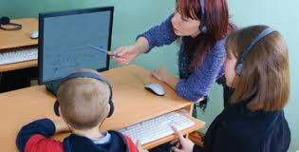
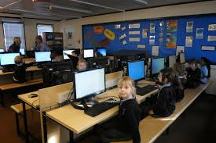

5. ΤΠΕ & ΕΚΠΑΙΔΕΥΣΗ
Επιπτώσεις – Συνέπειες
Από τη βιβλιογραφία επίσης, έχει διαφανεί ότι οι ΤΠΕ μπορούν να αλλάξουν τον τρόπο με τον οποίο :
Σκεπτόμαστε
Μαθαίνουμε
Αντιλαμβανόμαστε τη νοημοσύνη

Slide 8
5. ΤΠΕ & ΕΚΠΑΙΔΕΥΣΗ
Επιπτώσεις – Συνέπειες
Αλλαγή στον τρόπο σκέψης:
Επηρεάζουν την ψυχοσύνθεσή μας και το μηχανισμό σκέψης μας, μέσα από το χειρισμό άφθονων σε πλήθος πληροφοριών που δεχόμαστε.
[Δεξιότητες που θα πρέπει να έχουμε;]
Αλλαγή στον τρόπο μάθησης:
Μπορούν να αλλάξουν τον τρόπο εργασίας του διδασκόμενου αφού το διδακτικό περιβάλλον πλέον είναι πλούσιο σε υλικά και ερεθίσματα.
[Προϋποθέσεις γι’ αυτό;]

Slide 9
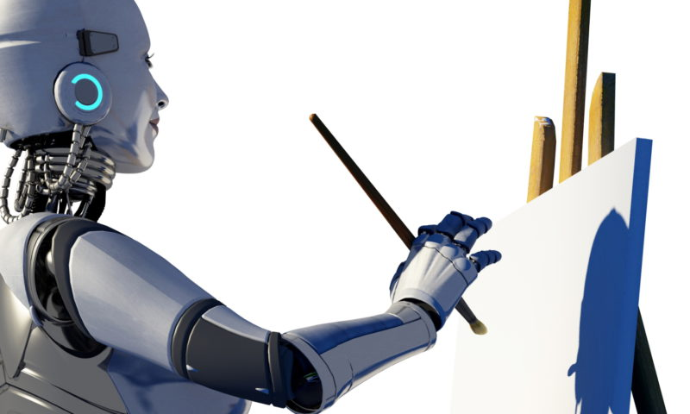
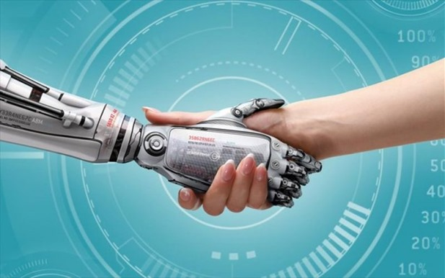
5. ΤΠΕ & ΕΚΠΑΙΔΕΥΣΗ
Επιπτώσεις – Συνέπειες
Αλλαγή στον τρόπο που αντιλαμβανόμαστε τη νοημοσύνη:
Νοημοσύνη [Webster]: Η δύναμη επιτυχούς αντιμετώπισης οποιασδήποτε κατάστασης και ειδικά μιας πρωτόγνωρης κατάστασης, με κατάλληλες προσαρμογές της συμπεριφοράς. Επίσης, την ικανότητα σύλληψης των σχέσεων που διασυνδέουν τα γεγονότα που παρουσιάστηκαν, με τέτοιο τρόπο, που η δράση να κατευθύνεται προς ένα ορισμένο σκοπό.
[Πολλαπλότητα Νοημοσύνης]
Τεχνητή νοημοσύνη

Slide 10
Ρεύματα ένταξης ΤΠΕ στην εκπαίδευση και προϋποθέσεις

Slide 11
5. ΤΠΕ & ΕΚΠΑΙΔΕΥΣΗ
Παιδαγωγικά ρεύματα ένταξης ΤΠΕ στην εκπαίδευση
ο υπολογιστής ως δάσκαλος (teacher): διδασκαλία μέσω υπολογιστή
ο υπολογιστής ως εργαλείο (tool): ο υπολογιστής ως εργαλείο μάθησης
και ο υπολογιστής ως μαθητής (tutee): προγραμματισμός υπολογιστή

Slide 12
5. ΤΠΕ & ΕΚΠΑΙΔΕΥΣΗ
Παιδαγωγικά ρεύματα ένταξης ΤΠΕ στην εκπαίδευση

Slide 13
5. ΤΠΕ & ΕΚΠΑΙΔΕΥΣΗ
Υπολογιστές και Εκπαίδευση
Συμπερασματικά, στην εκπαιδευτική πρακτική διαφαίνονται τέσσερις προσεγγίσεις
A. Μαθαίνω για τους υπολογιστές (υπολογιστής γίνεται αντικείμενο εκμάθησης)
B. Μαθαίνω από τους υπολογιστές (υπολογιστής έχει ρόλο δασκάλου)
Γ. Μαθαίνω με τους υπολογιστές (υπολογιστής σύντροφος του μαθητή στη διαδικασία της μάθησης)
Δ. Μαθαίνω τους υπολογιστές (υπολογιστής μαθητής – ο μαθητής γίνεται δάσκαλος)

Slide 14
5. ΤΠΕ & ΕΚΠΑΙΔΕΥΣΗ
A. Μαθαίνω για τους υπολογιστές
Υπολογιστής αντικείμενο εκμάθησης
Αλφαβητισμός στην πληροφορική και στους υπολογιστές (τεχνοκεντρικό πρότυπο)

Slide 15
5. ΤΠΕ & ΕΚΠΑΙΔΕΥΣΗ
B. Μαθαίνω από τους υπολογιστές
Υπολογιστής «δάσκαλος»
Διδασκαλία με τη βοήθεια Υπολογιστή (Computer Assisted Instruction)
Προγράμματα εξάσκησης και πρακτικής (drill and practice)
Προγράμματα εκμάθησης (tutorials)
Έμπειρα Διδακτικά Συστήματα (Intelligent Tutoring Systems): Τεχνητή Νοημοσύνη

Slide 16
5. ΤΠΕ & ΕΚΠΑΙΔΕΥΣΗ
Γ. Μαθαίνω με τους υπολογιστές
Υπολογιστής σύντροφος – βοηθός του διδασκόμενου
Μάθηση με τη βοήθεια Υπολογιστή (Computer Assisted Learning)
Υπολογιστής ως γνωστικό εργαλείο

Slide 17
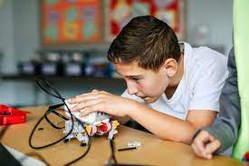
5. ΤΠΕ & ΕΚΠΑΙΔΕΥΣΗ
Δ. Μαθαίνω τους υπολογιστές
Yπολογιστής ως «μαθητής»
Αντιστροφή ρόλων
Το παιδαγωγικό κίνημα της γλώσσας προγραμματισμού LOGO
Ο μαθητής προγραμματίζοντας τον υπολογιστή τον «διδάσκει»

Slide 18
5. ΤΠΕ & ΕΚΠΑΙΔΕΥΣΗ
Τεχνολογίες

Slide 19
5. ΤΠΕ & ΕΚΠΑΙΔΕΥΣΗ
Τεχνολογία – Παιδαγωγικά ρεύματα
Ο χρόνος αποτελεί τον άξονα εξέλιξης της τεχνολογίας – παιδαγωγικών ρευμάτων.
Ο χρόνος είναι στενά δεμένος με την εξέλιξη της τεχνολογίας του υλικού και του λογισμικού των υπολογιστών.
Όμως:
Η τεχνολογία επηρεάζει και συχνά κατευθύνει τη σχεδίαση του εκπαιδευτικού λογισμικού.
Στον άξονα του χρόνου:
Τα παιδαγωγικά ρεύματα (υπολογιστής – δάσκαλος, υπολογιστής – μαθητής, υπολογιστής - εργαλείο) μεταβάλλονται.
  Σε μεγάλο βαθμό φαίνεται και η εξάρτηση από τις τεχνολογικές πλατφόρμες ανάπτυξης (οι νέες τεχνολογικές λύσεις προσδιορίζουν ή και καθορίζουν πολλές φορές το είδος και τον τρόπο της παιδαγωγικής εφαρμογής μέσα στο σχολικό πλαίσιο).
  αλλά και η χρονολογική συνύπαρξη διαφορετικών παιδαγωγικών ρευμάτων χρήσης (με έμφαση στο δάσκαλο, στον προγραμματισμό ή στη χρήση των λογισμικών ως μέσο).

Slide 20
5. ΤΠΕ & ΕΚΠΑΙΔΕΥΣΗ
Τεχνολογία – Παιδαγωγικά ρεύματα
Χρόνος
1950
Υπολογιστής δάσκαλος
Προγραμματισμένη
διδασκαλία
Υπολογιστής μαθητής
1970
Logo & μικρόκοσμοι
προγραμματισμός
Εξάσκηση & Πρακτική
Υπολογιστής εργαλείο
1980
Έμπειρα Διδακτικά
Συστήματα
Ανοικτά περιβάλλοντα
Μάθησης
Εργαλεία – λογισμικό γενικής χρήσης
1990
Συστήματα Καθοδήγησης
Αλληλεπιδραστικά συστήματα
Υπερμέσα – Δίκτυα
2000
Συνεργατικά Περιβάλλοντα μάθησης
Εικονική – Επαυξημένη – Μικτή
πραγματικότητα
2020
Χρήσεις

Slide 21
5. ΤΠΕ & ΕΚΠΑΙΔΕΥΣΗ
Από πού εξαρτάται η ένταξη των ΤΠΕ στην εκπαίδευση;
το πρόγραμμα σπουδών
  Μπορεί να αλλάξει κάτι και πώς;
το επίπεδο εκπαίδευσης που αφορά η εισαγωγή και η ένταξη
  Δημοτικό, γυμνάσιο, λύκειο, πανεπιστήμιο
τους προς επίτευξη διδακτικούς και γνωστικούς στόχους
  Στόχοι χαμηλού επιπέδου (τι), στόχοι υψηλού επιπέδου (πως και γιατί)
τις οικονομικές, πολιτικές και κοινωνικές συγκυρίες, την περίοδο της ένταξης
  Κόστος, κλπ.
το επίπεδο τεχνολογικής ανάπτυξης
τις φιλοσοφικές και ιδεολογικές θεωρήσεις των πρωτεργατών της ένταξης.

Slide 22
5. ΤΠΕ & ΕΚΠΑΙΔΕΥΣΗ
Οι διάφορες φάσεις της εισαγωγής και της ένταξης

Slide 23
5. ΤΠΕ & ΕΚΠΑΙΔΕΥΣΗ
Δύο επιπλέον βασικά ερωτήματα
Α) Τι εννοούμε με τoν όρo «Η Πληροφορική ή ΤΠΕ στην Εκπαίδευση»;
  Γνωστικό αντικείμενο ή διδακτικό μέσο – εργαλείο μάθησης;
Β) Ποια η επίδραση των ΤΠΕ στις διαδικασίες της μάθησης;
  Με τη χρήση της υπολογιστικής τεχνολογίας εισάγονται νέες διαδικασίες μάθησης, πoιoτικά διαφoρετικές
  ή στην πραγματικότητα αναπαράγονται με άλλα μέσα οι ίδιοι μηχανισμοί και διαδικασίες όπως σε περιβάλλoντα μάθησης χωρίς μηχανές;

Slide 24
5. ΤΠΕ & ΕΚΠΑΙΔΕΥΣΗ
Τι εννοούμε με τoν όρo «Η Πληροφορική ή ΤΠΕ στην Εκπαίδευση»;
Η πληροφορική ως αυτόνoμo γνωστικό αντικείμενο που μπoρεί να ενταχθεί στο πρόγραμμα σπουδών και να διδαχθεί σε διάφορες βαθμίδες της εκπαίδευσης.
Η πληροφορική και οι ΤΠΕ ως μέσo γνώσης, έρευνας και μάθησης που διαπερνά όλα τα γνωστικά αντικείμενα.
Η πληροφορική και οι ΤΠΕ ως στoιχείo της γενικής κουλτoύρας αλλά και κοινωνικό φαινόμενο.

Slide 25
5. ΤΠΕ & ΕΚΠΑΙΔΕΥΣΗ
Τι εννοούμε με τoν όρo «Η Πληροφορική ή ΤΠΕ στην Εκπαίδευση»;

Slide 26
5. ΤΠΕ & ΕΚΠΑΙΔΕΥΣΗ
Ποια η επίδραση των ΤΠΕ στις διαδικασίες της μάθησης;
  Δεν μπορούμε να αποφανθούμε ότι οι ΤΠΕ επιδρούν πάντα θετικά στις διαδικασίες της μάθησης.
    Η επίδραση εξαρτάται από το πλαίσιο χρήσης, δηλαδή από τον τρόπο και τις προϋποθέσεις που αξιοποιούνται.

Slide 27
5. ΤΠΕ & ΕΚΠΑΙΔΕΥΣΗ
Μοντέλα ένταξης
Οι ΤΠΕ ως γνωστικό αντικείμενο
Τεχνοκεντρικό μοντέλο ή προσέγγιση
Οι ΤΠΕ ως αντικείμενο και ως μέσο
Πραγματολογικό μοντέλο ή προσέγγιση
Ολοκληρωμένο μοντέλο ή προσέγγιση
Οι ΤΠΕ ως μέσο

Slide 28
5. ΤΠΕ & ΕΚΠΑΙΔΕΥΣΗ
Από τι εξαρτάται η ενσωμάτωση;
Υποδομή (υπολογιστές, Διαδίκτυο)
Εκπαιδευτικό λογισμικό
Προγράμματα σπουδών
Επιμόρφωση εκπαιδευτικών

Slide 29
5. ΤΠΕ & ΕΚΠΑΙΔΕΥΣΗ
Από τι εξαρτάται η ενσωμάτωση; Συμπερασματικά…
Ικανή και αναγκαία συνθήκη για την ενσωμάτωση των ΤΠΕ στην εκπαιδευτική διαδικασία:
  Μαθητής – Υπολογιστής σε αναλογία 1:1
  Απαραίτητη σύνδεση με το Διαδίκτυο
  «Ανοικτό» εκπαιδευτικό λογισμικό (με την έννοια του γνωστικού εργαλείου) για ανάπτυξη ικανοτήτων υψηλού επιπέδου (επίλυση προβλήματος, συνεργασίας, κριτικής σκέψης, λήψης απόφασης, αναζήτησης πληροφοριών, …)
  Λειτουργική και οργανική ένταξη των ΤΠΕ στα προγράμματα σπουδών
  Παιδαγωγική επιμόρφωση των εκπαιδευτικών (όχι μόνο τεχνολογική επάρκεια)

Slide 30

www.cetl.upatras.gr

